Slide 1
第一个Android程序

Slide 2
创建第一个Android工程并同步GitHub
注册GitHub账号，安装Git工具
  软件学院官方GitHub：https://github.com/fjnu-cse
创建Android工程并同步GitHub
  参考博客：http://blog.csdn.net/fjnu_se/article/details/56683934

Slide 3
Android布局实验
学习教材2.2节LinearLayoutTest工程——线性布局
学习教材2.2节RelativeLayoutTest工程——相对布局
学习教材2.2节TableLayoutTest工程——表格布局

Slide 4
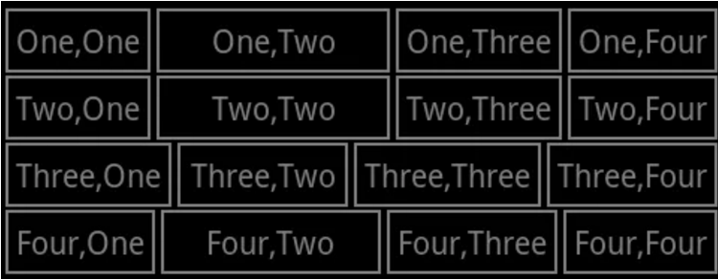
Android布局实验
利用线性布局实现如下界面：

Slide 5
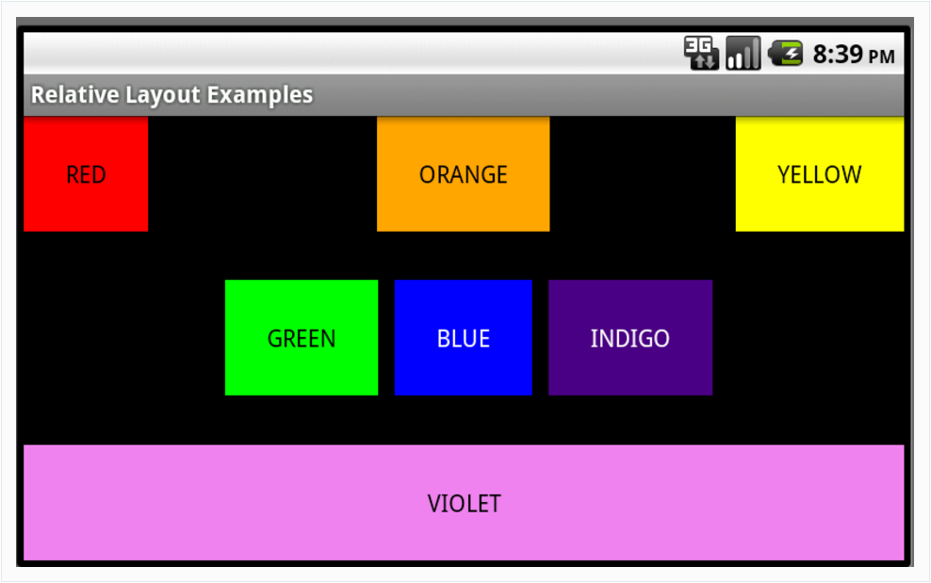
Android布局实验
利用相对布局实现如下界面：

Slide 6
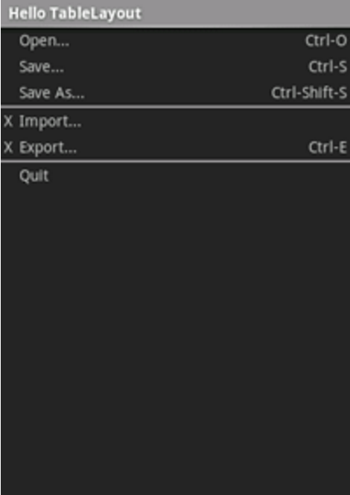
Android布局实验
利用表格布局实现如下界面：

Slide 7

Thank you!

